Slide 1
3.HAFTA
İÇERİK
DAĞILIŞ ÖLÇÜLERİ
Mutlak Dağılım Ölçüleri
Değişim Aralığı(Değişim Genişliği)
Ortalama Sapma
Standart Sapma ve Varyans
Standart Hata
Nispi Dağılım Ölçüleri
Standart Değişken(Puan)
Değişim Katsayısı

Slide 2
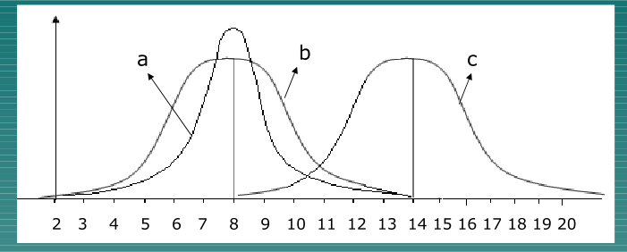
DAĞILIŞ ÖLÇÜLERİ
Ortalamaları ve birim sayıları eşit olduğu halde, gözlem değerleri çok farklı olabilir
Notes:
Bir serideki terimlerin normal büyüklüğü hakkında fikir veren ortalamalarla birlikte, kütlenin başka özelliklerinin de bilinmesine ihtiyaç vardır. Belirli bir tarım ürününün yetiştirilmesi için bir bölgenin elverişliliği hakkında bir karara varmak için, ürünün yetişmesinde etkili olacak faktörlerin ortalama değerleri yeterli değildir. Yağış ve ısı gibi faktörlerin yıl içindeki dağılışlarının da göz önünde bulundurulması gereklidir. Aynı şekilde, bir ülkedeki hayat standardı hakkında bir hükme varabilmek için gelir ortalaması tek başına fazla bir şey ifade etmez. Gelir dağılımıyla ilgili objektif ölçüyle birlikte, ortalama gelir anlam kazanır.

Slide 3
DAĞILIŞ ÖLÇÜLERİ
X={48,49,50,51,52} ve Y={12,18,42,80,98} ayrı gözlemler olsun.
Dağılma ölçülerini 2 grupta inceleyebiliriz:
Mutlak Dağılım Ölçüleri
Değişim Aralığı
Ortalama sapma
Standart sapma ve varyans
Standart Hata
Nispi Dağılım Ölçüleri
Standart değişken(Puan)
Değişim katsayısı
Notes:
Toplamları dolayısıyla da aritmetik ortalamaları eşit olduğu halde iki gözlem setindeki birimlerin dağılışı farklıdır. Bu örnek de göstermektedir ki ortalamalar gözlem setlerinin karşılaştırılmasında yeterli olamayabilmektedir

Slide 4
Değişim Aralığı(Değişim Genişliği)
DA=X_{mak}-X_{min} olarak hesaplanabilir.
X={48,49,50,51,52} ve Y={12,18,42,80,98} için
DA_{X} =52-48=4 DA_{Y}=98-12=86 dır.
Notes:
Bir gözlem setindeki en büyük ve en küçük gözlem değerleri arasındaki farkdır. Range olarak da bilinir.
Değişim Aralığı iki uç değer arasındaki farkı ifade ettiği için diğer gözlemlerin hangi bölgede yoğunlaştığı hakkında bir bilgi vermez. Ayrıca eşit sayıda olmayan gözlem setlerinin karşılaştırılması için de uygun değildir.

Slide 5


Ortalama Sapma
Sınıflandırılmamış veriler için
formülüyle hesaplanırken, sınıflandırılmış veriler için ise aşağıdaki formül kullanılır.
Notes:
Aritmetik ortalamadan bahsederken, gözlem değerlerinin aritmetik ortalamadan sapmalarının cebirsel toplamının sıfır olduğundan bahsetmiştik. Zaten dağılım olarak kastedilen de, gözlem değerlerinin birbirine ya da aritmetik ortalamaya göre durumudur. Buna göre ortalama sapma hesabı da dağılış ölçüsü olarak kullanılabilir.

Slide 6


Ortalama Sapma
)
)
Gözlem (X_{i}) | Sapma değerleri | Mutlak Sapma Değerleri
26 | -6,73 | 6,73
33 | 0,27 | 0,27
24 | -8,73 | 8,73
35 | 2,27 | 2,27
34 | 1,27 | 1,27
45 | 12,3 | 12,3
34 | 1,27 | 1,27
27 | -5,73 | 5,73
28 | -4,73 | 4,73
29 | -3,73 | 3,73
36 | 3,27 | 3,27
37 | 4,27 | 4,27
33 | 0,27 | 0,27
33 | 0,27 | 0,27
37 | 4,27 | 4,27
∑ | 0 | 59,33
Notes:
Öğretim elemanlarının yaşlarının ortalama sapması 3.96 yıldır.

Slide 7


Ortalama Sapma
SINIFLAR | FREKANS (f_{j}) | SINIF DEĞERİ (x_{j})
1 | 5 | 17 | 39,6 | 198
2 | 1 | 28 | 28,6 | 28,6
3 | 7 | 39 | 17,6 | 123,2
4 | 29 | 50 | 6,6 | 191,4
5 | 12 | 61 | 4,4 | 52,8
6 | 8 | 72 | 15,4 | 123,2
7 | 11 | 83 | 26,4 | 290,4
8 | 2 | 94 | 37,4 | 74,8
 | 75 |  | 176 | 1082,4
Notes:
75 öğrenci için olasılık dersi geçme notlarının ortalama sapması 14,43 puandır.

Slide 8


Standart Sapma ve Varyans
Sınıflandırılmamış veriler için standart sapma;
Sınıflandırılmış serilerde ise standart sapma;
formülüyle bulunur.
Notes:
Ortalama sapmanın mutlak sapmalara göre yapılmış olması nedeniyle bir tür iyileştirme yapılabilir mi? Yani; Daha güvenilir ve hassas bir dağılış ölçüsü hesaplanabilir mi?
Hem aritmetik ortalamadan sapmalara göre hesaplanıp, sapmaların da cebirsel toplamının sıfır çıkmasının önüne geçmek hem de matematik işlemlerde elverişliliği arttırmak için nasıl bir dağılış ölçüsü kullanabiliriz? Buna cevap olarak, gözlem değerlerinin aritmetik ortalamadan sapmalarının kareli ortalaması denenebilir. Bu standart sapma olarak isimlendirilir. Gözlem değerlerinin aritmetik ortalamadan sapmalarının karelerinin alınması ile, farklarda karşımıza çıkan (–) değerlerin de ortadan kalkması sağlanmaktadır.

Slide 9

Standart Sapma ve Varyans
Gözlem (X_{i}) | Sapma değerleri ) | )²
26 | -6,73 | 45,34
33 | 0,27 | 0,071
24 | -8,73 | 76,27
35 | 2,27 | 5,138
34 | 1,27 | 1,604
45 | 12,3 | 150,5
34 | 1,27 | 1,604
27 | -5,73 | 32,87
28 | -4,73 | 22,4
29 | -3,73 | 13,94
36 | 3,27 | 10,67
37 | 4,27 | 18,2
33 | 0,27 | 0,071
33 | 0,27 | 0,071
37 | 4,27 | 18,2
∑ | 0 | 396,949
Notes:
Bu sonuca göre her öğretmenin yaşının ortalama yaş olan 32,73 e göre ortalama 5,14 yaş kadar farklılık gösterdiği söylenebilir.

Slide 10
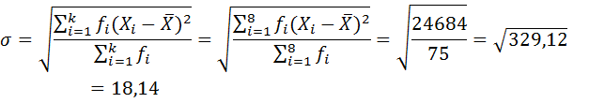
Standart Sapma ve Varyans
SINIFLAR | FREKANS (f_{j}) | SINIF DEĞERİ (x_{j}) | ) | )²
1 | 5 | 17 | -39,6 | 7840,8
2 | 1 | 28 | -28,6 | 817,96
3 | 7 | 39 | -17,6 | 2168,32
4 | 29 | 50 | -6,6 | 1263,24
5 | 12 | 61 | 4,4 | 232,32
6 | 8 | 72 | 15,4 | 1897,28
7 | 11 | 83 | 26,4 | 7666,56
8 | 2 | 94 | 37,4 | 2797,52
 | 75 |  |  | 24684
Notes:
Elde edilir ki bu, öğrencilerin olasılık dersi geçme notlarının, ortalama geçme notu olan 56,6 ya göre ortalama 18,14 kadar farklılık gösterdiğini ifade etmektedir.

Slide 11


Standart Sapma ve Varyans
Notes:
Varyans ise standart sapmanın karesidir.
Varyans Analizi tekniğinde bu konuya ayrıntılı değineceğimiz için sadece formülünü vermekle yetiniyoruz.
Standart Sapmanın hesaplanması için kısa bir hesaplama tarzı daha vardır:standart sapma, kareli ortalamanın karesi ile aritmetik ortalamanın karesi farkının kareköküdür.
75 öğrencinin notlarının gözlemlendiği çalışma için;
K= 59,4 ve = 56,6 idi. Buna göre standart sapma 18,14 olarak kolayca bulunabilir.

Slide 12


Standart Hata
Notes:
Ortalamanın standart hatasıdır.
Öğrencilerin notlarının standart sapmasını 18,14 bulmuştuk. Buna göre standart hata 2,094 olarak bulunur.

Slide 13



Standart Değişken(Puan)
formülü ile hesaplanır
Notes:
Yine öğrenci örneğimizi kullanalım. Olasılık dersini alan 75 öğrencinin not ortalaması 56,6 ve standart sapması da 18,14 olarak tespit edilmişti. Bu sınavda Ali isimli öğrenci 88 ve Cem isimli öğrenci de 48 almıştır. Bu iki öğrencinin standart puanlarını bulalım:
Bu sonuçlara göre, Ali ortalamadan 1,73 Puan fazla, Cem ise ortalamadan -0,47 puan düşük not almıştır.

Slide 14



Değişim Katsayısı
formülü ile hesaplanabilir.
Boy (X_{i})cm | Ağırlık(Y_{i})kg
150 | 50
155 | 55
160 | 60
170 | 65
180 | 70
185 | 75
190 | 80
Notes:
Bazen gözlemlerin büyüklüğü standart sapmayı etkileyebilir. Bazen de farklı ölçü birimi ile ifade edilen gözlemleri karşılaştırmak durumunda kalabiliriz. Bu iki problemle baş edebilen değer değişim katsayısı olup, standart sapmanın ortalamaya oranının yüzle çarpılmasıyla bulunur:
DK nın küçük olması çalışmanın güvenliliğinin yüksek olduğunu gösterir. Düşük DK ayrıca gözlem değerlerinin homojen olduğuna da işaret eder.
Tabloda 7 kişinin ağırlık ve boy uzunlukları verilmiştir. Bu iki gözlem setini karşılaştırmak istiyoruz.
Boy gözlem setinde standart sapma daha büyük olmasına rağmen DK değerlerine göre ağırlık gözlem setindeki değişkenlik daha fazla olarak elde edilmiştir.

Slide 15
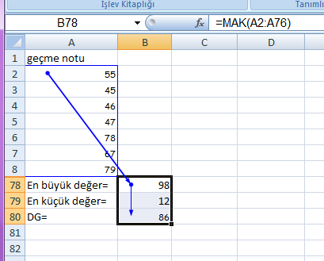
Excel’de DG hesabı

Slide 16
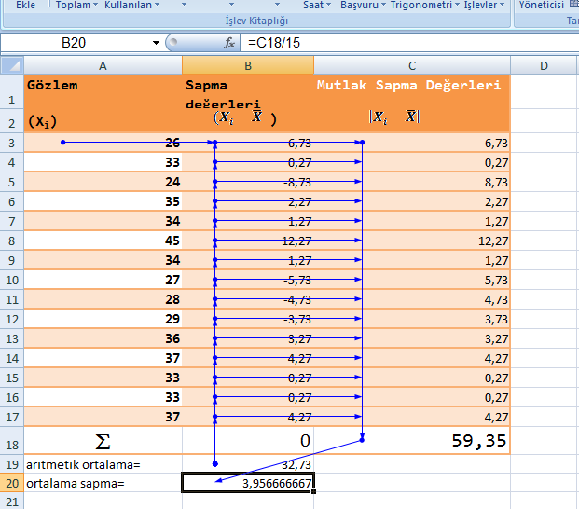
Excel’de OS hesabı

Slide 17
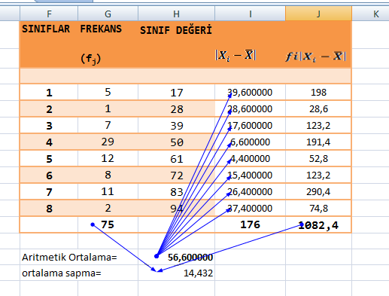
Excel’de OS hesabı

Slide 18
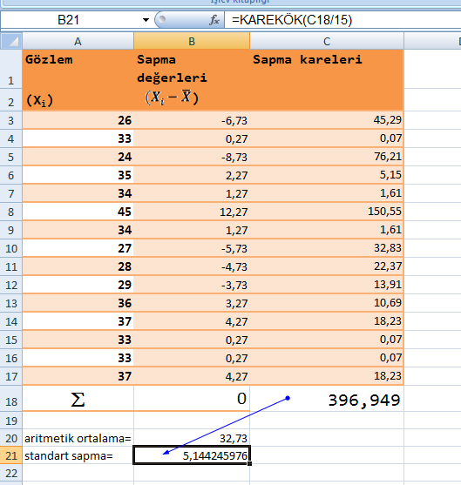
Excel’de σ hesabı

Slide 19
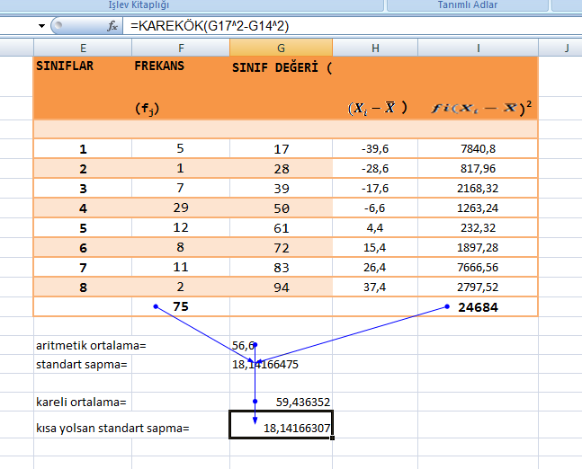
Excel’de σ hesabı

Slide 20
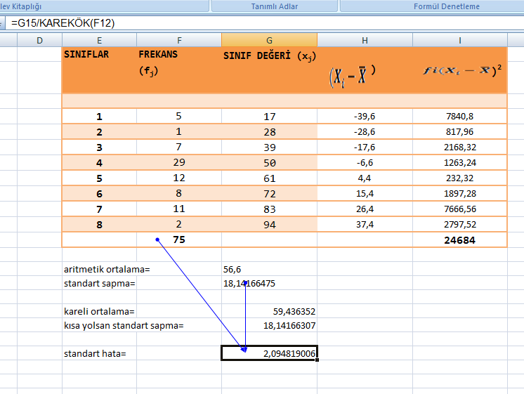
Excel’de SH hesabı

Slide 21
Kaynaklar
1.M.,Akar, S.Şahinler, İstatistik, Ç.Ü.Ziraat Fakültesi ,Genel Yayın no:74,Adana,1997.
2. F.,İkiz, H.Püskülcü, Ş.Eren,İstatistiğe Giriş, EÜ Basımevi,İzmir,1996.
3. Ö.,Serper, Uygulamalı İstatistik, Ezgi Kitapevi, Bursa, 2000.
4. Y.,Özkan, Uygulamalı İstatistik I, Alfa Yayınları, İstranbul,1999.
5.N.,Çömlekçi,İstatistik,Bilim Teknik Yayınevi, Eskişehir,1984.

